Slide 1
Extra 1 · Maschinen, die Sprache verstehen
S0
S1
Minimierung: weniger Zustände, gleiche Sprache
S2
Leitfrage
Wie findet man systematisch heraus, welche Zustände überflüssig sind?
automatenlab.frankjuchim.de
Notes:
[0:00–0:20] Einstieg
„Zwei Automaten erkennen dieselbe Sprache – einer braucht 5 Zustände, der andere 3. Welche sind überflüssig?“

Slide 2
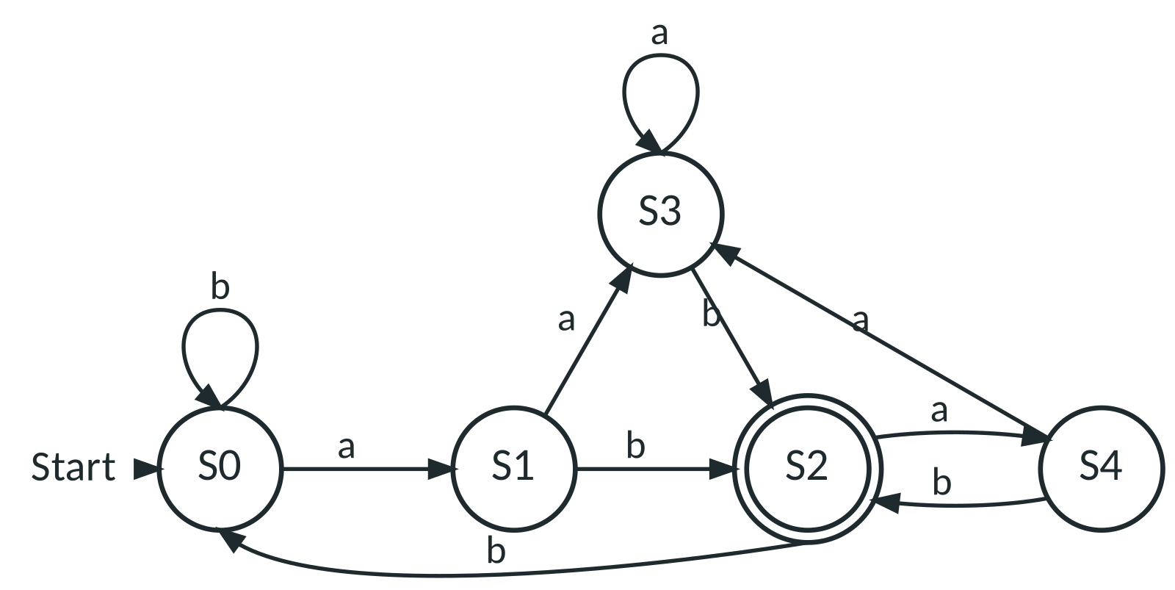
Ein Entwurf mit 5 Zuständen
Σ = {a, b} · akzeptiert alle Wörter, die auf ab enden
FRAGE
Welche Zustände „bedeuten“ dasselbe?
Notes:
[0:20–0:50] Ein Entwurf
„S3 und S4 sehen verdächtig ähnlich aus wie S1.“

Slide 3
Unterscheidbar oder äquivalent?
Zwei Zustände sind unterscheidbar, wenn ein Wort w von einem in einen Endzustand und vom anderen in einen Nicht-Endzustand führt.
Sonst sind sie äquivalent ⇒ zusammenfassen.
Schon w = ε trennt Endzustand und Nicht-Endzustand.
BEISPIEL
S0 und S1 mit w = b:
S0 –b→ S0 ✗
S1 –b→ S2 ✓
Notes:
[0:50–1:40] Unterscheidbar oder äquivalent?
„Wenn ein Wort aus einem Zustand akzeptiert wird und aus dem anderen nicht, kann man sie nicht zusammenlegen.“

Slide 4
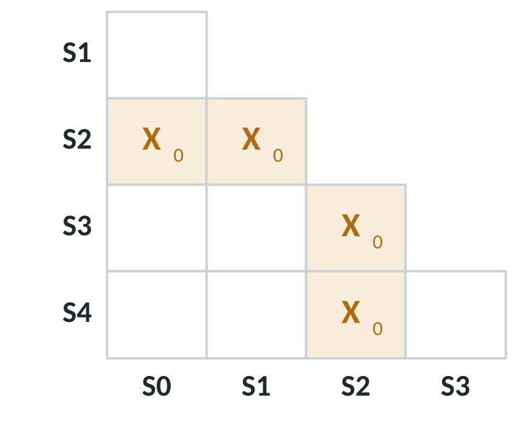
Markierungsverfahren: Runde 0
RUNDE 0
Alle Paare Endzustand / Nicht-Endzustand markieren:
(S0,S2), (S1,S2), (S2,S3), (S2,S4)
Notes:
[1:40–3:15] Das Markierungsverfahren
„Runde 0: Jeder Endzustand gegen jeden Nicht-Endzustand.“
„Ab Runde 1: Ein Paar wird markiert, wenn ein Zeichen in ein schon markiertes Paar führt.“

Slide 5
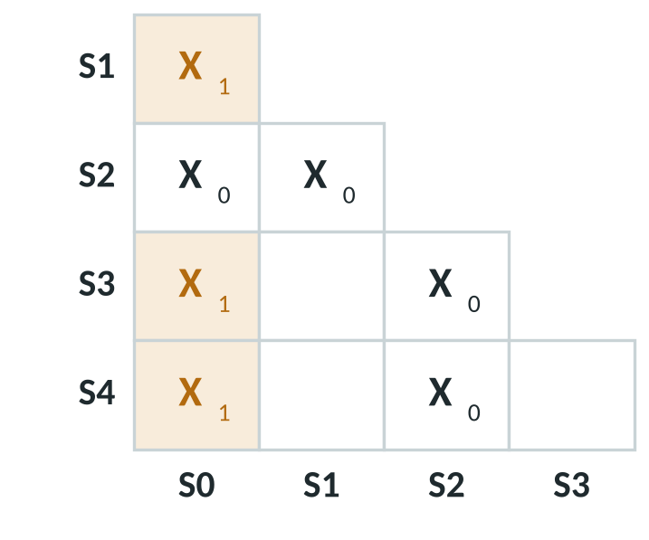
Runde 1
RUNDE 1
Markieren, wenn ein Zeichen in ein markiertes Paar führt.
(S0,S1): b → (S0,S2) ✓
(S0,S3), (S0,S4) ebenso

Slide 6
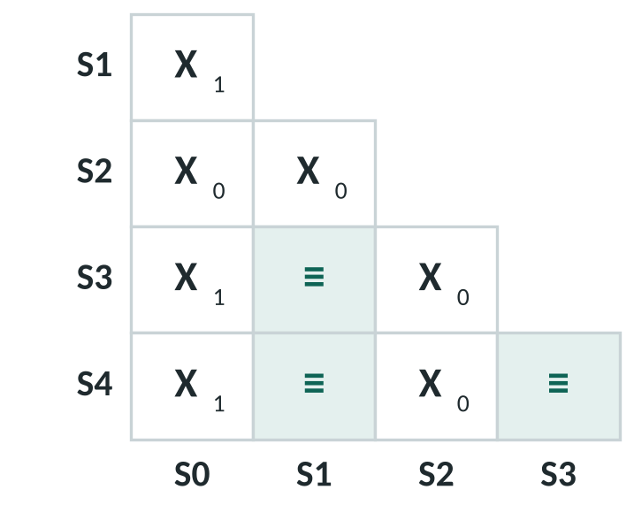
Runde 2: nichts Neues
RUNDE 2
(S1,S3): a → (S3,S3), b → (S2,S2)
Keine neue Markierung ⇒ fertig
≡: äquivalent

Slide 7
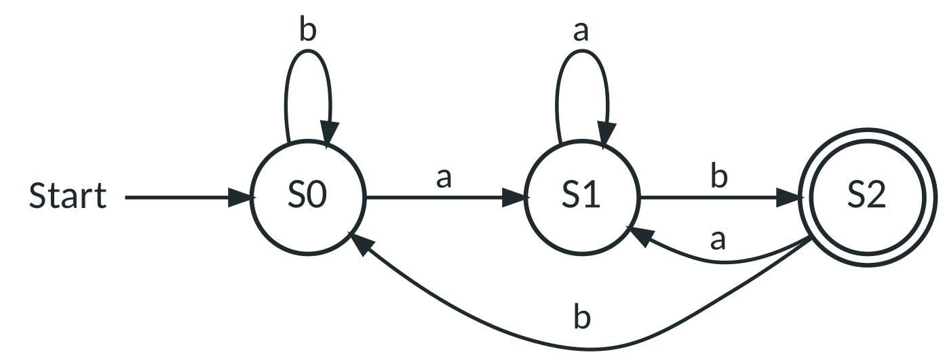
Ergebnis: 3 Zustände
ZUSAMMENGEFASST
S1, S3, S4 → ein Zustand
Bedeutung: „zuletzt ein a“
Notes:
[3:15–3:45] Das Ergebnis
„Bedeutung des neuen Zustands: zuletzt ein a.“

Slide 8

Live im AutomatenLab
Wir machen gleich:
Paare markieren – Runde für Runde
Spiel „Unterscheide!“: trennendes Wort finden
AutomatenLab
Minimierer
automatenlab.frankjuchim.de/#/minimierer?aufgabe=5
Notes:
[3:45–4:50] Live: Minimierer
Im Spiel ein trennendes Wort finden und laut begründen.

Slide 9
Abi: so formulierst du
„Untersuchen Sie, inwieweit Zustände zusammengefasst werden können.“
„S3 und S4 sind äquivalent: Beide sind keine Endzustände und wechseln mit a nach S3 und mit b nach S2.“
„S0 und S1 sind unterscheidbar: Mit b gelangt S1 in den Endzustand S2, S0 bleibt im Nicht-Endzustand S0.“
Notes:
[4:50–5:30] So schreibst du es im Abi
Musterantworten vorlesen.

Slide 10

Pausiere jetzt!
Sind S0 und S2 äquivalent? Begründe.
SO GEHT’S
Video anhalten,
auf Papier lösen,
dann weiter: Die Auflösung kommt sofort.
Notes:
[5:30–5:55] Jetzt du
Kurze Pause, dann Auflösung.

Slide 11
Auflösung
Nein. S2 ist Endzustand, S0 nicht.
Schon das leere Wort ε unterscheidet sie.

Slide 12

Das nimmst du mit
WEITER ÜBEN
Unterscheidbar: ein Wort trennt Akzeptieren und Ablehnen.
Runde 0: Endzustand gegen Nicht-Endzustand.
Weitere Runden: Zeichen führt in markiertes Paar.
Unmarkierte Paare zusammenfassen.
Minimierer
Minimierer: gerade Anzahl a
Als Nächstes
Video 3: Mealy-Automaten
Zum Nachlesen
Merkblatt M03 – Minimierung
Notes:
[5:55–6:20] Zusammenfassung

